Slide 1
Accompagnement pour la mise en œuvre des CCF CAP « Agent accompagnant au grand âge »
Linda LIPOVAC – IEN ET SBSSA

Slide 2
La certification
2 blocs de compétences
=
2 épreuves certificatives
EP1 – Services et entretien dans l’environnement collectif de la personne | UP1 | 6
EP2 – Promotion de l’autonomie de la personne dans son espace privé | UP2 | 6

Slide 3
Les épreuves :
« Service et entretien dans l’environnement collectif de la personne »
CCF
Composée de deux situations: l’une en milieu professionnel, l’autre en établissement de formation.
En 2ème année de formation.
Evalue tout ou partie des compétences et des savoirs associés du bloc 1.
EP1
« Accompagnement de la personne dans une approche globale et individualisée»
CCF
Situation d’évaluation en milieu professionnel uniquement.
En 2ème année de formation.
Evalue tout ou partie des compétences et des savoirs associés du bloc 2.
EP2
Notes:
Il a été souhaité de garder une épreuve ponctuelle
Les savoirs associés sont évalués sur toutes les épreuves pour chacun des blocs de façon orale ou écrite.
Les compétences ne sont évaluées qu’une seule fois et donc réparties dans les 4 épreuves.

Slide 4
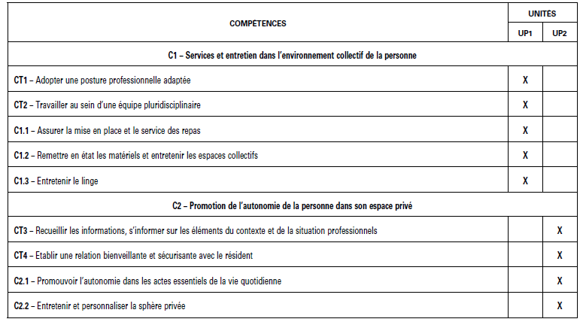
La certification

Slide 5
L ’épreuve EP1
Service et entretien dans l’environnement collectif de la personne
Finalités de l’épreuve : L’épreuve a pour but de vérifier: La maîtrise des compétences liées aux services et à l’entretien collectif de la personne; L’aptitude à mobiliser des connaissances dans une situation donnée; La capacité du candidat à justifier sa pratique et à proposer des solutions.

Slide 6
EP1 –SE1 en milieu professionnel
Services et entretien dans l’environnement collectif de la personne
En 2ème année de formation.
Evaluation conduite par le tuteur.
Bilan effectué en fin de PFMP
Proposition de note établie conjointement par le tuteur ET un professeur d’enseignement professionnel.

Slide 7
EP1 –SE2 en établissement
Services et entretien dans l’environnement collectif de la personne
En 2ème année de formation.
La situation d’évaluation prend appui sur une PFMP de 3 semaines minimum.
Durée : 15 minutes
5 minutes maximum de présentation orale.
10 minutes maximum d’entretien avec le jury (composé d’un professionnel et d’un professeur d’enseignement professionnel si possible)
- La candidat prendra appui sur une fiche qu’il aura préalablement préparée et de format libre ( tableau, carte mentale, texte….)
- L’entretien du linge appréhendé dans le cadre de la PFMP sera particulièrement abordé : circuit du linge – traçabilité, opérations réalisées.
Contenu de la fiche : Présentation du contexte d’intervention Description de l’activité menée

Slide 8
EP2 en milieu professionnel
Promotion de l’autonomie de la personne dans son espace privé
En 2ème année de formation.
Evaluation conduite par le tuteur.
Bilan effectué en fin de PFMP.
Proposition de note établie conjointement par le tuteur ET un professeur d’enseignement professionnel.

Slide 9
Les compétences langagières
ENSEMBLE D’HABILITES RELIEES AU LANGAGE permettant de produire, comprendre différents discours, à l’écrit et à l’oral.
Développent la capacité chez l’apprenant à raisonner, construire une pensée et fixer des savoirs.
Nécessiter de la part des aidants d’une maîtrise satisfaisante de ces compétences afin de promouvoir l’autonomie et la bienveillance.
Acquisition au travers de l’ensemble des disciplines.

Slide 10
Les enjeux des compétences langagières
1. Dans le cadre des apprentissages
construire une pensée et fixer des savoirs.
S’exprimer pour prendre conscience de ce que l’on sait.
Exemple : les retours d’expérience dans le cadre des PFMP
Nécessité d’être exposé régulièrement aux pratiques langagières.
Exemple : dans le collectif classe, montrer que le raisonnement passe par des hésitations, des modifications, des ajouts…

Slide 11
Les enjeux des compétences langagières
2. Dans le cadre de la formation professionnelle
construire une expérience
exemple : « adopter un regard critique sur pratique professionnelle »
« s’adapter à une situation imprévue »
Exploitation des PFMP (avant/pendant/après)
3. Dans la relation d’aide.
Favoriser les échanges entre le professionnel et la personne aidée.
Mettre des mots sur des situations difficiles (maladie, mort, corps vieillissant…) et exprimer ses émotions part des mots.

Slide 12
Les démarches envisageables pour le développement des compétences langagières
Quelques démarches envisageables et ressources: Page 14 et 15
Dans le quotidien de la classe : faire lire et verbaliser
Pratiquer des productions plus denses, plus variées, plus régulières
Grilles d’identification des compétences mobilisées : pages 18 à 22

Slide 13
La formation des enseignants en milieu professionnel
Objectif du stage:
Permettre un enrichissement de l’expérience professionnelle de l’enseignant.
Favoriser la mise à jour de ses pratiques professionnelles
Développer des liens durables établissement/entreprises en vue de favoriser l’insertion professionnelle des jeunes.
Recueillir des ressources pour élaborer les contextes/situations de travail au plus près de la réalité du terrain.
Accompagner les élèves dans une posture réflexive lors de l’exploitation des PFMP
Protocole de demande et convention de stage disponibles sur le site sbssa.ac-besancon.fr
Rubrique « actualités »

